Slide 1

WERKGROEP 5
ONDERDEEL: COMMUNCATIE

Slide 2
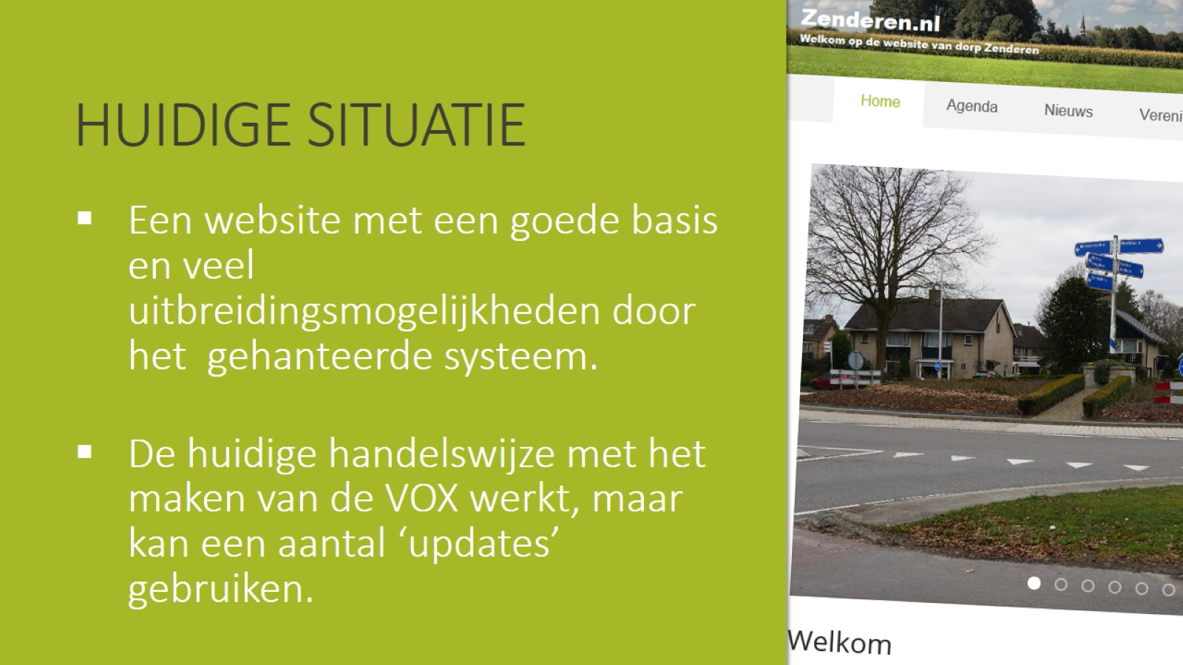
HUIDIGE SITUATIE

Slide 3

ONZE VOORSTELLEN

Slide 4

VOORSTEL 1:

Slide 5
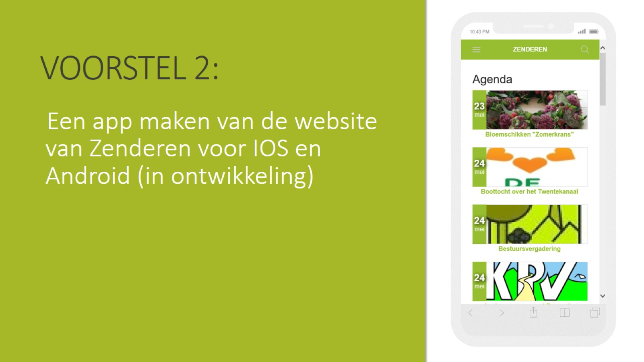
VOORSTEL 2:

Slide 6

VOORSTEL 3:

Slide 7
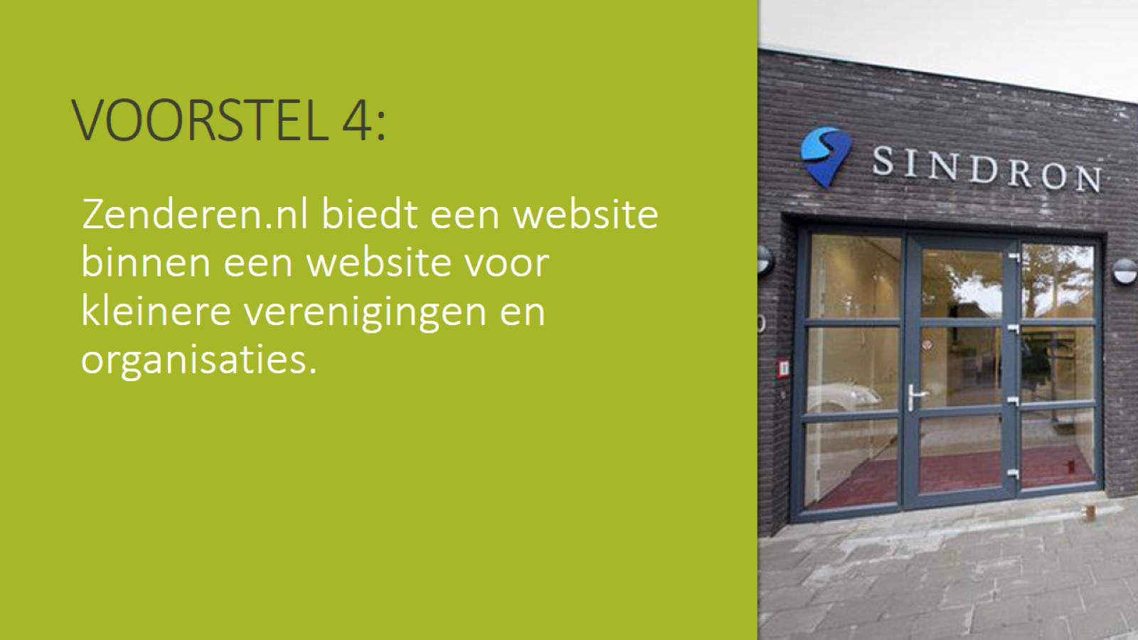
VOORSTEL 4:

Slide 8

EVENTUELE VERVOLGSTAPPEN

